Slide 1
纪念长征胜利
XX周年
二万五千里长征路
谱写了可歌可泣的英雄史诗
也留下了历久弥新的长征精神

Slide 2
https://www.ypppt.com/
01
红军为什么要长征？
纪念长征胜利
XX周年
02
红军长征的介绍
03
长征精神的意义
04
长征中的重要战役
05
不忘初心，弘扬长征精神

Slide 3
1
红军为什么要长征？

Slide 4
红军为什么要长征？
长征是人类历史上的伟大奇迹，中央红军共进行了380余次战斗，攻占七百多座县城，红军牺牲了营以上干部多达430余人，平均年龄不到30岁。中央红军从瑞金出发时有8.6万人，到达陕北时，仅剩6500人，平均每行进1公里，就有3至4名战士壮烈牺牲。共击溃国民党军数百个团，其间共经过11个省，翻越18座大山，跨过24条大河，走过荒草地，翻过雪山，行程约二万五千里，于1935年10月到达陕北，与陕北红军胜利会师。1936年10月，红二、四方面军到达甘肃会宁地区，同红一方面军会师。红军三大主力会师，标志着长征的胜利结束。
途经
行程
牺牲
11
25000
430
个省
余里
营以上干部
损失
历经
攻占
92%
380
700
的战士
余次战斗
余县城

Slide 5
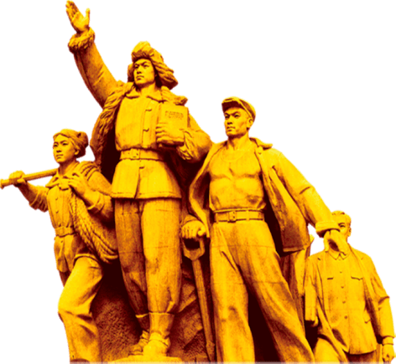
红军为什么要长征？
客观原因
国民党军队围剿力度空前强大
主观原因
博古李德的不正确指挥，导致第五次反围剿失败
当时中央苏区与共产国际失去了联系，由李德仓促策划了突围转移方案，但被蒋识破红军战略企图。于潇水和湘江战役中，红军损失近半。夺取遵义后，政治局对潇湘战役进行了反思，毛泽东重掌兵权。毛泽东决定西渡赤水，向敌人薄弱的贵西转移。
长征不是一开始的战略规划结果。北上抗日也是在川西时才提出的。是红军根据革命形势的选择结果。总之，长征开始是反围剿失利后的战略转移，在战略转移过程中，因敌我双方的战争形势，原来的战略不断改变发展，最后成为了长征。
长征的过程才是长征最后形成的原因，非战略规划。

Slide 6
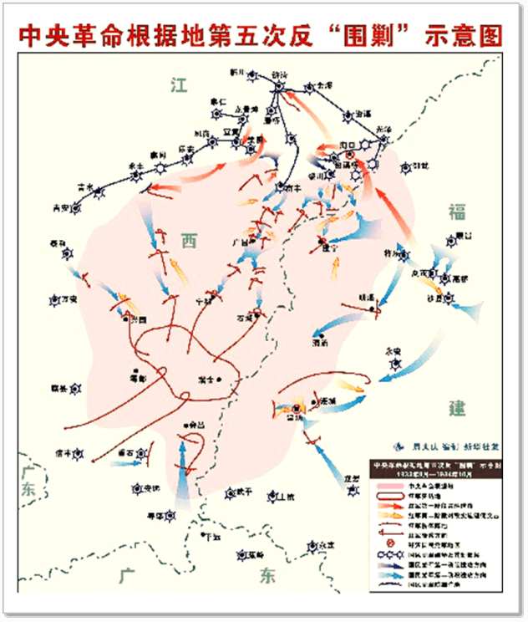
红军为什么要长征？
第五次反“围剿”失败
是红军长征最直接最重要的原因
原因1
敌人实力强大
原因2
我党犯了错误
中央苏区第五次反“围剿”失败主要有两方面的原因，一是敌人实力强大，二是我党犯了错误。
1933年9月，蒋介石集中50万大军，对中央苏区发起第五次“围剿”。“围剿”的政策是“堡垒推进，步步为营”。为此，蒋介石在庐山组建了一个军官训练团，聘请德国、意大利、美国等国军事教官组成军事顾问团，专门讲授“围剿”红军的战术和技术，同时筹措经费购置大批军火。随着战局的发展，国民党军队逐步占领了中央革命根据地的大部分地区。

Slide 7
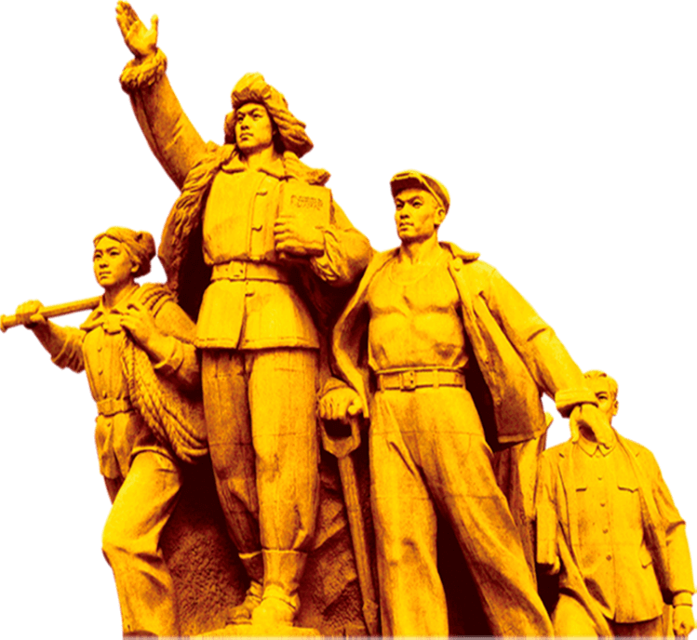
红军为什么要长征？
抗日救亡的时代背景
成为直接影响长征决策、进程和方向的重大因素
“九一八”事变是日本企图灭亡中国的开始，“华北事变”则是日本即将发动全面侵华战争的前奏。中日民族矛盾成为中国社会的主要矛盾，抗日救亡成为全民族最紧迫的任务。但蒋介石顽固坚持“攘外必先安内”的反动政策，直接助长了日本侵略者的嚣张气焰，加快了其侵略步伐。
中国共产党人绝不会坐视中华民族的沦亡，红军虽然身处逆境，但仍然站在挽救民族危亡的第一线。在长征开始前和开始后，中共中央先后组织了两支抗日先遣队北上抗日。这个时期党的宣言和文件中，更是把“抗日”作为自己神圣的职责。正是由于中国共产党和中国工农红军忧国忧民、救国救民的伟大情怀和责任担当，所以在艰苦卓绝的长征中仍然能够实现两个联系：即把军事上的战略转移和政治上的战略转变密切联系起来，把红军前进的大方向与建立抗日的前进阵地联系起来。
抗日救亡，是一个已经存在的，对红军长征必然产生重大影响的因素。

Slide 8
2
红军长征的介绍

Slide 9
红军长征的介绍
1934年10月16日，中央红军各部队在从瑞金、于都集结出发地区集结毕。从17日开始，中央红军主力及中央、军委机关共8．6万余人，踏上战略转移的征途，开始了著名的二万五千里长征。整个渡河过程历时9天，分布在于都城东门等10个渡口。10个渡口，当年送走了8．6万红军将士。当时，河上没有一座桥，于都人民搭浮桥，摆渡船，把红军送上了漫漫征程。
江西省于都县是万里长征之源。是赣南第一支正规工农武装、第一块红色根据地、第一个县级红色政权，是中央苏区全红县核心县之一、中央苏区最后一块根据地、中央红军长征集结出发地、长征精神发源地，为中国革命作出了特殊贡献和巨大牺牲。

Slide 10
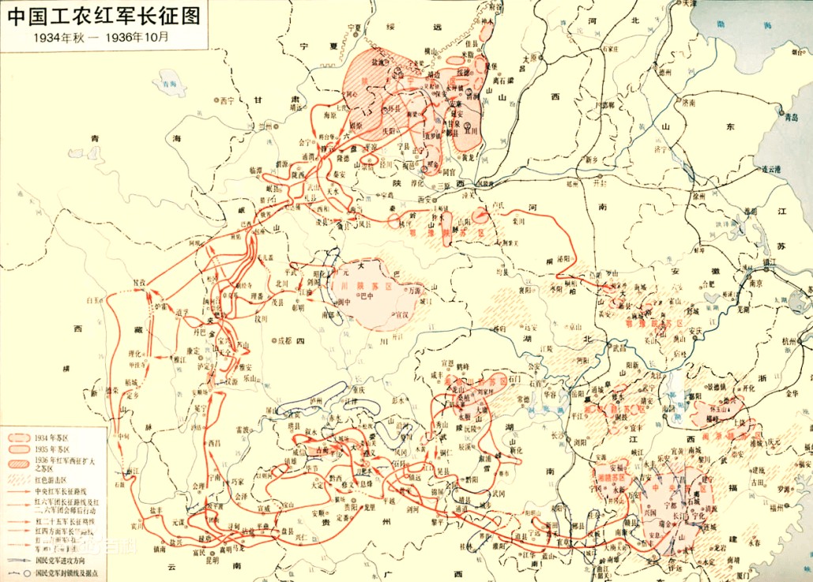
红军长征的介绍
红军长征图
从1934年10月转移开始，到1936年10月胜利会师，两万五千里长征让中国共产党和工农红军走出了反“围剿”失败的阴影，保存和锻炼了革命骨干力量。长征路上播下了无数革命的种子，为开展抗日战争和发展中国革命事业创造了条件。

Slide 11
红军长征的介绍
蒋介石发动第五次“围剿”
1933年9月，蒋介石亲临南昌，拥兵百万对红色革命根据地发动第五次“围剿”。失去了毛泽东正确领导的工农红军不顾敌强我弱的实际情况，全线出击，与敌人优势兵力展开血战。一年下来，红军和根据地损失了90%，国民党统治区党的力量几乎损失了100%。不得不进行战略转移来保存剩余的革命力量。1934年10月21日到12月1日的一个多月间，中央红军接连突破敌人四道封锁线，队伍从出征时的八万多锐减到三万。
行业PPT模板http://www.1ppt.com/hangye/

Slide 12
红军长征的介绍
1935年1月15日至17日，中共中央贵州遵义召开的独立自主地解决中国革命问题的一次极其重要的扩大会议。是在红军第五次反“围剿”失败和长征初期严重受挫的情况下，为了纠正王明“左”倾领导在军事指挥上的错误而召开的，在极端危险的时刻，挽救了党和红军。使党领导的民主革命和革命战争转危为安，转败为胜，大大加快了我国革命胜利发展的进程。标志着中国共产党从幼年走向成熟。
遵义会议是中国共产党历史上的一次重要会议
结束了王明“左”倾冒险主义在党中央的统治
确立了以毛泽东的领导地位
挽救了党，挽救了红军，挽救了中国革命
是中国共产党生死攸关的转折点
历史意义

Slide 13
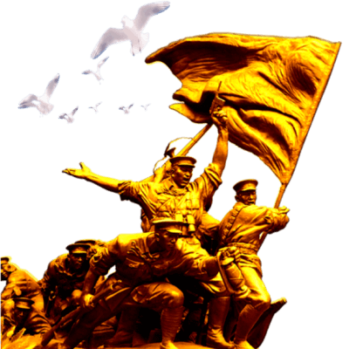
红军长征的介绍
延 安
中央红军落脚陕北纯属偶然。中央红军从江西出发踏上了万里长征路，到哪里去？战略方向曾有8次抉择，最终到陕北落脚。由于张国焘闹分裂，坚持北上的只留下不足8000人，不可能在原定的川陕甘大范围落脚。因此，俄界会议决定到中苏边境去占一块地盘。1935年9月18日，长征的红军部队进入甘肃省宕昌县的哈达铺进行了休整，并决定将一、三军团、中央纵队改编为陕甘支队。
正当四处寻找出路时，一个意外的发现，就是红军在哈达铺一个邮局找到一些旧报纸，上面登有阎锡山进攻陕北刘志丹红军的消息，中央红军至此才知道陕北还有一块根据地，有一支红军队伍，顿时欣喜若狂。毛泽东在团级干部会上明确指出：“到陕北去，找刘志丹。”9月28日，红军到了通渭县榜罗镇，又了解到了更多的情况，中央政治局召开常委会议，正式决定到陕北落脚。10月19日，中央红军到达吴起镇，进入根据地，宣告了长征的胜利。

Slide 14
3
长征精神的意义

Slide 15
长征精神的意义
重要意义 01
长征的胜利挽救了中国革命
在两年多的时间里，粉碎了国民党几十万军队的围追堵截，克服了重重艰难险阻，纵横十四省，胜利完成了战略大转移。从此，建立了革命根据地，使中国革命转危为安并逐步将胜利推向全国。
Notes:
https://www.ypppt.com/

Slide 16
长征精神的意义
重要意义 02
重要意义 03
重要意义 04
长征锤炼了
革命队伍
确立了毛泽东的
领导地位
长征是宣传队
是播种机
红军由长征开始时的30万人，最后到达陕北不足三万人。但这是经过千锤百炼保存下来的中国共产党和红军的精华。它们构成了以后领导抗日战争和人民解放战争的主干。
在革命危急关头，党召开了遵义会议，确立了毛泽东在红军和党中央的领导地位。这次会议是我们党走向成熟的重要标志，为我们日后的胜利确立了前提条件。
中央红军走了11个省，三个方面军共走了14个省，并向沿途各省的人民宣传，只有红军的道路才是真正解放的道路，只有在党的领导下，才能实现团结抗日。红军在沿途播下的革命种子，为后来开展革命斗争创造了有利条件。

Slide 17
长征精神的意义
红军指战员在长征途中表现出了对革命理想和事业无比的忠诚、坚定的信念，表现出了不怕牺牲、敢于胜利的无产阶级乐观主义精神，表现出了顾全大局、严守纪律、亲密团结的高尚品德。这些构成了伟大的长征精神：
不怕牺牲、前赴后继，勇往直前、坚韧不拔，众志成城、团结互助，百折不挠和克服困难。

Slide 18
长征精神的意义
长征是中华民族不屈不挠精神的典范
纵观整个长征的过程：四渡赤水河，巧渡金沙江；飞夺泸定桥，强渡大渡河，爬雪山，过草地……每一个战略方向的改变，每一项战略任务的确定，每一次战斗胜利的取得，都无不体现出中国红军将士“大无畏”，不怕艰难困苦，永久坚持的精神。红军的大无畏精神，永远激励着我们前进！

Slide 19
长征精神的意义
一个国家，一个民族，乃至一个团体，只要有艰苦奋斗的精神，实事求是，无私奉献，就能够成就事业，创造辉煌。80年前的长征是这样，80年后的今天也是这样。
我们进行的社会主义现代化建设，是新的长征。走在新长征路上，我们应继承和发扬当年红军长征的精神，把长征这份宝贵的精神财富变成推动我们各项事业前进的巨大力量。红军长征的路是艰苦的、漫长的；新长征的路会更艰苦、更漫长。因此，我们回忆长征、纪念长征，就是要更好地继承和弘扬红军长征精神，把红军长征留给我们的宝贵精神财富一代一代传下去，万众一心、艰苦奋斗，争取社会主义现代化建设“新长征”的胜利。

Slide 20
4
长征中的重要战役

Slide 21
长征中的重要战役
飞夺泸定桥
1935年5月25日，中央红军部队在四川省安顺场强渡大渡河成功，沿大渡河左岸北上，主力由安顺场沿大渡河右岸北上，红4团官兵在天下大雨的情况下，在崎岖陡峭的山路上跑步前进，一昼夜奔袭竟达120公里，终于在5月29日凌晨6时许按时到达泸定桥西岸。创造了人类行军史的奇迹！
第2连连长廖大珠等22名突击队员沿着枪林弹雨和火墙密布的铁索夺下桥头，并与左岸部队合围占领了泸定桥。中央红军主力随后从泸定桥上越过天险，粉碎了蒋介石歼灭红军大渡河以南的企图。

Slide 22
长征中的重要战役
过草地
红军过草地之艰难，是后人难以感受到的，主要是行难、食难、御寒难、宿营难。
茫茫草地，一望无涯，遍地是水草沼泽泥潭，根本没有路。人和马必须踏着草甸走，从一个草甸跨到另一个草甸跳跃前进。或者拄着棍子探深浅，几个人搀扶着走。这样，一天下来，精疲力竭。
准备的青稞麦炒面，需要用水煮着吃，没有水，干吃很难受，且口渴难熬。一般战士准备的干粮，两三天就吃完了。这时候，草地才过一半，有的甚至不到一半。饥饿和疾病威胁着每一个人的生命。许多同志在战场上没有倒下去，却在草地里默默的死去。
行难
食难
草地天气，一日三变，温差极大。早上日出晚；中午烈日炎炎；下午往往突然雷电交加，暴雨冰雹，或者雾雨朦胧；夜间气温降至零摄氏度左右。饥寒、疲劳、疾病夺去了许多战友宝贵的生命。
草地净是泥泞渍水，一般很难夜宿。行军到了傍晚，往往要找一个土丘、河边、高地，比较干一点的地方宿营，找不到就只好在草地里露宿。但是，夜晚太冷了，第二天一早起来，往往会看到草地上长眠着一些战士。
御寒难
宿营难

Slide 23
长征中的重要战役
绝境求生：血战独树镇
毛泽东“得意之笔”：四渡赤水
称其惨烈，是因为经过这场战役，中央红军由长征出发时的8.6万余人锐减至3万余人。战役发生在1934年11月25日至12月1日，作战地区是湖南道县和广西全州的湘江两岸。
此役，蒋介石调动了其嫡系部队及地方军阀部队近30万人，企图将红军歼灭于湘江、漓水以东地区。由于当时党内“左”倾领导者的错误决策，把战略转移变成大搬家，使红军丢掉了机动灵活的法宝，虽然突破了湘江，但也遭遇了红军有史以来最为惨重的损失。
称其惨烈，是因为经过这场战役，中央红军由长征出发时的8.6万余人锐减至3万余人。战役发生在1934年11月25日至12月1日，作战地区是湖南道县和广西全州的湘江两岸。
此役，蒋介石调动了其嫡系部队及地方军阀部队近30万人，企图将红军歼灭于湘江、漓水以东地区。由于当时党内“左”倾领导者的错误决策，把战略转移变成大搬家，使红军丢掉了机动灵活的法宝，虽然突破了湘江，但也遭遇了红军有史以来最为惨重的损失。

Slide 24
长征中的重要战役
走出草地第一战：包座战斗
最惨烈的战役：湘江战役
称其惨烈，是因为经过这场战役，中央红军由长征出发时的8.6万余人锐减至3万余人。战役发生在1934年11月25日至12月1日，作战地区是湖南道县和广西全州的湘江两岸。
此役，蒋介石调动了其嫡系部队及地方军阀部队近30万人，企图将红军歼灭于湘江、漓水以东地区。由于当时党内“左”倾领导者的错误决策，把战略转移变成大搬家，使红军丢掉了机动灵活的法宝，虽然突破了湘江，但也遭遇了红军有史以来最为惨重的损失。
称其惨烈，是因为经过这场战役，中央红军由长征出发时的8.6万余人锐减至3万余人。战役发生在1934年11月25日至12月1日，作战地区是湖南道县和广西全州的湘江两岸。
此役，蒋介石调动了其嫡系部队及地方军阀部队近30万人，企图将红军歼灭于湘江、漓水以东地区。由于当时党内“左”倾领导者的错误决策，把战略转移变成大搬家，使红军丢掉了机动灵活的法宝，虽然突破了湘江，但也遭遇了红军有史以来最为惨重的损失。

Slide 25
长征中的重要战役
谁敢横刀立马：吴起镇战斗
转出来的胜利：乌蒙山回旋战
称其惨烈，是因为经过这场战役，中央红军由长征出发时的8.6万余人锐减至3万余人。战役发生在1934年11月25日至12月1日，作战地区是湖南道县和广西全州的湘江两岸。
此役，蒋介石调动了其嫡系部队及地方军阀部队近30万人，企图将红军歼灭于湘江、漓水以东地区。由于当时党内“左”倾领导者的错误决策，把战略转移变成大搬家，使红军丢掉了机动灵活的法宝，虽然突破了湘江，但也遭遇了红军有史以来最为惨重的损失。
称其惨烈，是因为经过这场战役，中央红军由长征出发时的8.6万余人锐减至3万余人。战役发生在1934年11月25日至12月1日，作战地区是湖南道县和广西全州的湘江两岸。
此役，蒋介石调动了其嫡系部队及地方军阀部队近30万人，企图将红军歼灭于湘江、漓水以东地区。由于当时党内“左”倾领导者的错误决策，把战略转移变成大搬家，使红军丢掉了机动灵活的法宝，虽然突破了湘江，但也遭遇了红军有史以来最为惨重的损失。

Slide 26
5
不忘初心弘扬长征精神

Slide 27
不忘初心弘扬长征精神
习近平说，长征永远在路上
2016年7月18日，习近平总书记到宁夏回族自治区考察。从北京直飞固原，驱车70多公里到将台堡，向红军长征会师纪念碑敬献花篮并参观三军会师纪念馆。
在参观三军会师纪念馆时，习近平说，长征永远在路上。这次专程来这里，就是缅怀先烈、不忘初心，走新的长征路。与刚刚建党95周年大会上的讲话如出一辙，习总书记再次强调，要不忘初心，继续走好新的长征路，这既是对革命先烈的缅怀，更是对历史使命的担当。

Slide 28
不忘初心弘扬长征精神
不忘初心
走好新的长征路
长征精神，历久弥新；长征之路，没有终点。实现“两个一百年”奋斗目标，还有很长的路要走，有无数的“雪山”、“草地”要过。只要我们像当年红军将士那样，忠诚于党，不忘初心，团结一致，奋勇拼搏，锐意进取，就一定能在新的长征路上不断夺取新胜利、创造新辉煌！

Slide 29
不忘初心弘扬长征精神
乐于吃苦
勇于战斗
重于求实
善于团结
不惧艰难的革命乐观主义
无坚不摧的革命英雄主义
独立自主的创新胆略
顾全大局的集体主义

Slide 30
纪念长征胜利
XX周年
二万五千里长征路
谱写了可歌可泣的英雄史诗
也留下了历久弥新的长征精神

Slide 31
更多精品PPT资源尽在—优品PPT！
www.ypppt.com
PPT模板下载：www.ypppt.com/moban/ 节日PPT模板：www.ypppt.com/jieri/
PPT背景图片：www.ypppt.com/beijing/ PPT图表下载：www.ypppt.com/tubiao/
PPT素材下载： www.ypppt.com/sucai/ PPT教程下载：www.ypppt.com/jiaocheng/
字体下载：www.ypppt.com/ziti/ 绘本故事PPT：www.ypppt.com/gushi/
PPT课件：www.ypppt.com/kejian/
Notes:
模板来自于 优品PPT https://www.ypppt.com/

